Slide 1




Passe à l’action:
Chaque goutte compte
Leçon 1
Passe à l’action : Chaque goutte compte Leçon 1 by Andrea Vogan, Katherine Andrejowich and Grace Brnjac
for Halton District School Board, with collaboration from Muriel Péguret for revision. CC-BY-NC-SA

Slide 2
Intended Use
These slides are intended as a teacher accompaniment for the Scholastic Resource “Passe à l’action”, and are designed for use with Junior and Intermediate students.
Four lessons have been created to explore the more difficult texts in the book. These lessons can be differentiated for different grade levels through scaling teacher support and intervention.
A list of related texts in the book has been provided. The intent is that teachers can use the provided lessons as a mentor text, then assign related texts for future shared, group or independent reading depending on student needs.
Curriculum connections have also been provided for each lesson.

Slide 3
Format and lesson structure
In each lesson, teachers will find:
A title page with the student manual page numbers, curriculum connections, and the big idea in the text.
2-4 “Minds On” activities (e.g., word work, vocabulary, grammar concepts, etc.). The intent is for teachers choose one that suits the needs of their students, and uses it for a language talk (5-10 minutes).
Pre-reading questions. The intent is for teachers use these questions as a guide for a pre-reading discussion with the class (5-10 minutes).
A guiding question and comprehension questions. This slide is intended to be projected during reading to help guide students’ comprehension. The text can be used for shared reading, group reading, choral reading or independent reading based on student needs (20-30 minutes)
A reflection question for consolidation. This question can be used for a class discussion, exit card, writing prompt, etc. (5-10 minutes)
A selection of extension activities that can be used to build upon ideas in the reading, in tandem with other texts in the book, or as a provocation for a related unit. These may involve other strands of the French Immersion curriculum (listening, speaking, writing), or cross-curricular links.

Slide 4
Rights of Use for this Resource
For educational purposes, teachers can:
download it
modify it
project it in class
post it on their classroom LMS
Reshare the original or a modified version on any educational website.
Teachers can’t sell this resource and can’t modify the applied CC license when resharing it even in modified version (CC-BY-NC-SA)
When sharing a modified version of this resource, you are required to credit the original author(s) and you can also add your name using this template :
This resource, <Your modified title>, is adapted from Passe à l’action : Chaque goutte compte Leçon 1 Andrea Vogan, Katherine Andrejowich and Grace Brnjac for Halton District School Board, used under license CC-BY-NC-SA. <Your modified title> is licensed under CC-BY-NC-SA by <Your name>.

Slide 5
Artificial Intelligence Declaration
This resource has used the support of Artificial Intelligence only to provide illustrations and images.
Artificial Intelligence Aided
Logos pour une utilisation transparente de l’intelligence artificielle © 2023 by Martine Peters is licensed under CC BY-NC-SA 4.0

Slide 6

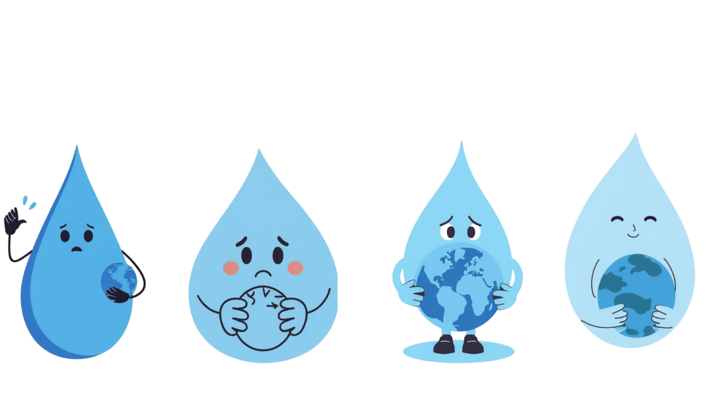

Passe à l’action :
Chaque goutte compte
Image: Scholastic Education
Notes:
Illustrations générées par Media Magic Canva

Slide 7
Leçons dans l’unité
Leçon 1:L’eau dans le monde p. 8-9
  Grande idée: L’utilisation de l’eau autour du monde
Leçon 2: Pénurie d’eau douce p. 16-17
  Grande idée: Le changement climatique et la façon dont ça affecte les systèmes d’eau
Leçon 3: L’eau est un droit de la personne! p. 18-19
  Grande idée: Survol des enjeux mondiaux autour de l’accès à l’eau propre L’eau propre sur les réserves autochtones
Leçon 4: L’Eau potable devrait-elle coûter plus cher? p. 28-29
  Grande idée: On doit agir pour ne pas gaspiller l’eau.
Notes:
Illustrations générées par Media Magic Canva

Slide 8
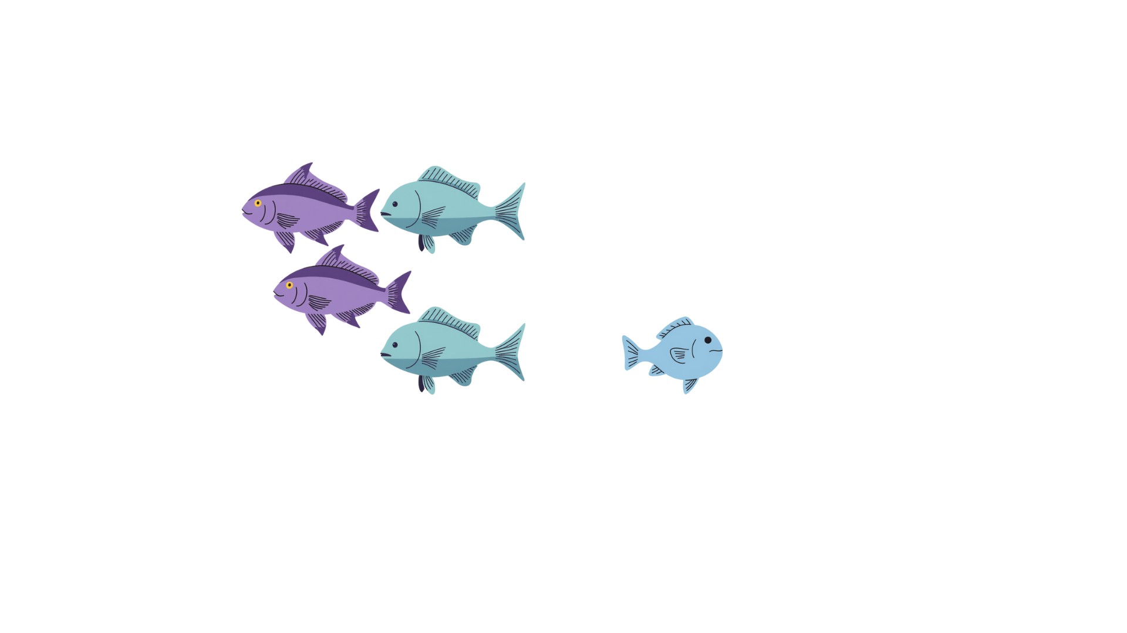
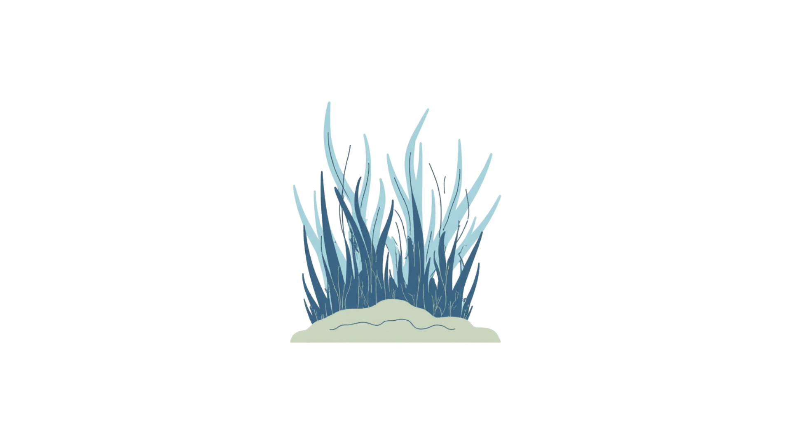
L’eau dans le monde, p. 8-9
Leçon 1: Passe à l’action, Chaque goutte compte
  Big idea: Water use around the world
  Curriculum connections:
    Grade 8 Geography (Choropleth maps)
    Grade 8 Geography Quality of life indicators
    Grade 8 Geography Sustainable development, Quality of life indicators
    Grade 7 Geography personal action plan for sustainable resource use
    Grade 6 Social Studies - Non-governmental organizations
Notes:
Illustrations générées par Media Magic Canva

Slide 9

Décomposition des morphèmes
Description:
Lire le mot à l’oral
Avec un partenaire, décomposer le mot en ses morphèmes sur une page lignée
Prédire ce que signifie chaque morphème
Prédire la signification globale du mot
Soyez prêt à discuter le sens ensemble
Mot: disponibilité
 | Préfixe(s) | Racine | Suffixe(s)
Morphème
Sens
Sens du mot
Notes:
Illustrations générées par Media Magic Canva

Slide 10
Corrigé:
Décomposition des morphèmes
Mot: disponibilité
Description:
Lire le mot à l’oral
Avec un partenaire, décomposer le mot en ses morphèmes sur une page lignée
Prédire ce que signifie chaque morphème
Prédire la signification globale du mot
Soyez prêt à discuter le sens ensemble
 | Préfixe(s) | Racine | Suffixe(s)
Morphème | dis- | pon | -ibilité
Sens | contraire | ponere (latin): placer ou mettre | capacité, suffixe nominal féminin
Sens du mot | nom féminin Définition littérale: de ne pas pouvoir placer Définition correcte: Quelque chose qui est prête d’être utilisé, qui est disponible.
Notes:
Illustrations générées par Media Magic Canva

Slide 11
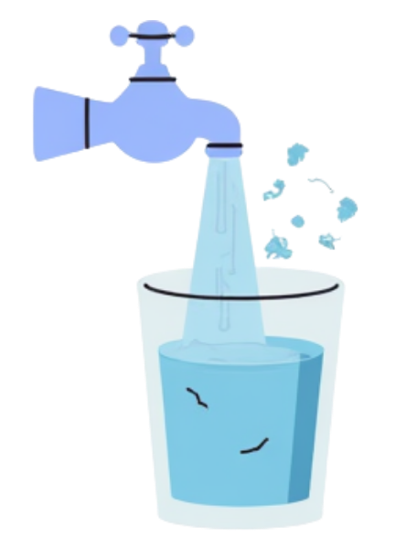

Le pouvoir des pronoms
Voici une phrase du texte. Avec un partenaire, poser les questions “à qui” et “à quoi” pour découvrir ce à quoi le pronom “y” se réfère.
Au Canada, la plupart d’entre nous peuvent ouvrir le robinet et boire de l’eau sans même y penser.
Les règles
Le pronom “y” représente un complément indirect qui commence avec “à”
souvent des noms de choses, de places ou d'animaux.
Quand on lit, on devrait se poser la question “à où” ou “à quoi” quand on voit le pronom “y”
Bonus: est-ce que toi et ton partenaire pouvez écrire une phrase employant le pronom “y”?
Notes:
Illustrations générées par Media Magic Canva

Slide 12

Parties du discours
Sur une page lignée, trier les mots dans la bonne catégorie.
Banque de mots
Eau
Douce
Disponibilité
Glacier
Qualité
Consommation
Domestique
Industriel
Agricole
Épuiser
Répartition
Noms
Verbes
Adjectifs
Adverbes
Notes:
Illustrations générées par Media Magic Canva

Slide 13
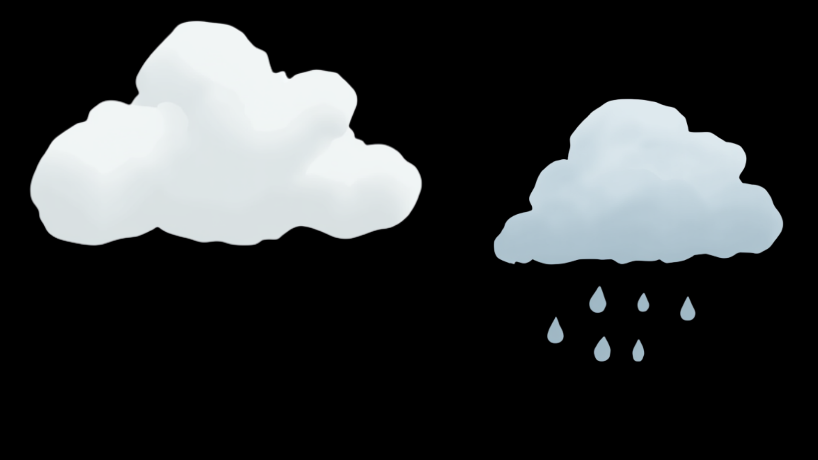
Poser de bonnes questions
Exemple:
Comment est-ce que l’eau douce est utilisée?
↓
Comment est l’eau douce utilisée?
La règle
Pour poser des questions en français, on peut renverser le sujet et le verbe au lieu d’utiliser la question “est-ce que”.
Lire l’exemple, et ensuite essayer de réécrire les questions en renversant le sujet et le verbe.
Est-ce que l’eau est propre?
Où est-ce que l’eau douce est trouvée?
Comment est-ce qu’on utilise l’eau dans de différents pays?
Notes:
Illustrations générées par Media Magic Canva

Slide 14
Mini-leçon: Les cartes choroplèthes
Une carte choroplèthe nous permet de comprendre facilement les tendances et les modèles en représentant différentes valeurs (intensités) d’un thème avec des couleurs différentes.
Regardons la première carte ensemble.
Quel est le thème de cette carte?
Quelle couleur représente les valeurs les plus faibles? Dans quelles régions du monde cette couleur existe-t-elle?
Quelle couleur représente les valeurs les plus fortes? Dans quelles régions du monde cette couleur existe-t-elle?
Avez-vous des prédictions sur les raisons pour lesquelles certaines régions du monde ont moins accès à l’eau douce?
Notes:
Illustrations générées par Media Magic Canva

Slide 15
Questions de Prélecture
Lisons le titre. De quoi pensez-vous que cet article pourrait parler?
Quelles sont les caractéristiques de ce texte qui pourraient nous aider à le comprendre?
Que signifient les différentes boîtes de couleurs?
Lisons chaque sous-titre pour nous assurer que nous comprenons de quoi traite chaque section.
Notes:
Illustrations générées par Media Magic Canva

Slide 16
Question-guide pour la lecture
Pourquoi l’Amérique du Nord utilise-t-elle tellement plus d’eau que les autres régions du monde?
As-tu compris?
Où se trouve l’eau douce dans le monde?
Quelles sont les trois façons dont la société utilise cette eau?
Que peut-il se passer si les gens n’ont pas accès à l’eau propre?
Notes:
Illustrations générées par Media Magic Canva

Slide 17
Après la lecture: Question de réflexion
À la page 8, on dit que la plupart des Canadiens peuvent ouvrir le robinet et boire de l’eau sans même y penser. Pourquoi dit-on « la plupart des Canadiens » et non « tous les
Canadiens » ? Où vivent les personnes
ou les communautés qui n’ont pas
facilement accès à de l’eau propre?
Notes:
Illustrations générées par Media Magic Canva

Slide 18
Activité d’écoute
Sur le site web TV5 Monde, écouter le vidéo “Inde, un accès à l’eau inégal”.
Complétez les exercices seul ou avec un partenaire.
Notes:
Illustrations générées par Media Magic Canva

Slide 19
Invitation à l’écriture
Répondez à la question suivante à l’écrit. N’oubliez pas d’appuyer vos idées avec les preuves du texte.
Décrivez l’importance de l’eau douce. Comment la difficulté d’accès à l’eau française peut-elle avoir un impact sur la qualité de vie?
Notes:
Illustrations générées par Media Magic Canva

Slide 20

Idée d’enquête
Examinez l’objectif de développement durable 6: Eau propre et assainissement.
Pourquoi est-ce un problème mondial? Que pouvons-nous faire? Comment les ONG (organisations non-gouvernementales) aident-elles?
Image: Nations Unies
Notes:
Illustrations générées par Media Magic Canva

Slide 21
Articles liés dans le livre
Les problèmes à l’eau douce au Canada, p.10-13
De l’eau en quantité, p. 14-15
Des solutions qui sortent de l’ordinaire, p. 26-27
Comment consommer moins d’eau, p.30-31
Notes:
Illustrations générées par Media Magic Canva

